Slide 1

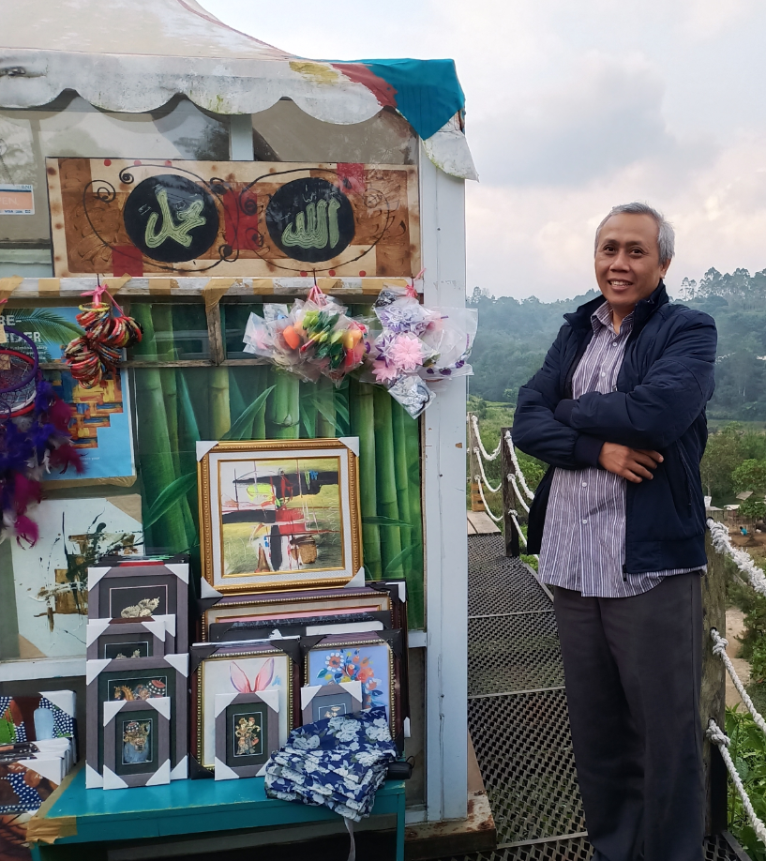
ALGORITMA PEMROGRAMAN (dasAr)
6
LOGIS :
Diterima/dipahami akal manusia
Secara formal memenuhi kaidah/hukum ilmu logika
oleh :
SANYATA PURWIDAYANTA

Slide 2


■ TOPIK
REVIEW:
Review-1 : Kompetensi, Manager Informatika, & Renungan khusus akal
Review-2 : Kerangka Berpikir Manager Informatika & Robot Komputer
Review-3 : Identifikasi Problem (IPO), Data (Constanta, Type, Variable, Parameter), Skema Solusi/ Algoritma.
Review-4 : Tipe Data Dasar dan Instruksi Dasar Algoritma Realisasi Algoritma & Source Code dalam Pascal/C/Basic
Review-5 : Laporan Kinerja Manager Informatika
APLIKASI TERAPAN ALGORITMA DALAM BAHASA PASCAL
Studi Kasus : APLIKASI KREASI DOMAIN PROBLEM
Demo : Contoh Kreasi Aplikasi

Slide 3


■ EKSPLORASI MANAGER-1 …
REVIEW
Renungkan kembali…
Menjadi Manager Informatika :
Pribadi Mandiri (Sadar berbuat tidak karena pengaruh di luar diri)
Mampu bekerja sama dengan sesama manager atau narasumber ahli
Bijaksana dengan kepada bawahan
Belajar dengan metode pencarian solusi : Literasi mandiri → Solusi Manager → Diskusi/Bertanya dgn tim/ahli →Bersabar & diam menunggu “Ilham” (menangkap petunjukNya)
Renungan Soal akal :
Problem Menentukan Mana yang lebih dulu Telor atau Ayam ? Latihan eksplorasi logika mindset.
Problem bedanya Benar dan Adil ? Cerita 3 A,B,C musafir Kisah A-B = 40-40, 30-50, dan 10-70 → pelajaran SD ttg KPK (kelipatan Persekutuan terKecil)
Problem mengalahkan rasa takut pada setan/pocong? Kisah Uka-uka
Problem menganalisis terapan kata KASIH, SAYANG, dan CINTA? Cerita surat.

Slide 4

REVIEW
■ EKPLORASI MANAGER … 2
Renungkan kembali…
Bagaimana Kerangka Berpikir Informatika ?
Apa bedanya FAKTA, DATA, dan INFORMASI ?
Siapa Mesin/Robot Komputer ? RAM, Storage, Microprocessor, CPU, Port controller
Apa Bahasa Komputer ?
Kenapa ada Proses Transformasi Data ?
Apa saja Tipe/Jenis Data untuk Program Komputer ?
Siapa itu Informatikawan/wati ?
Apa Intisari Tujuan Manajemen ?

Slide 5

REVIEW
■ EKPLORASI MANAGER … 3
Renungkan kembali…
Apa itu Skema Algoritma ?
Apa pengertian Konsep Data dalam algoritma ?
Apa bedanya Constanta, Type, Variabel, dan Parameter Data?
Aturan menulis identifier data dalam Algoritma/Pemrograman?
Apa saja instruksi dasar Algoritma/Pemrograman ?
Apa bedanya Algoritma Code dengan Source Code

Slide 6
REVIEW
■ EKPLORASI MANAGER … 4
Renungkan kembali…
Sebutkan 9 Tipe Data Dasar ?
Sebutkan 9 Tipe Data Kompleks/Bentukan ?
Apa pengertian Tipe Data Skalar ?
Apa pengertian Tipe data Statis dan Dinamis ?
Sebutkan 10 Instruksi Dasar Algoritma ?
Bagaimana cara menjawab Soal/Problem apapun secara teknis umum untuk Manajer Informatika?
Perlu inisiatif & kreatif
Perlu inisiatif & kreatif

Slide 7
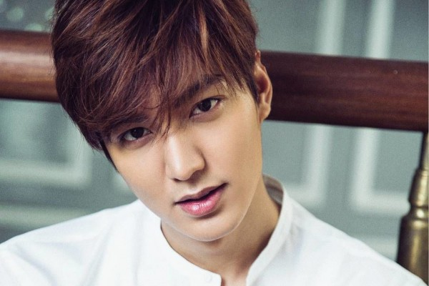
REVIEW
■ EKPLORASI MANAGER … 5
Renungkan kembali…
Apa Prinsip Pelaporan Kinerja Manager ?
Apa saja intisari yang dilaporkan ?
Bagaimana tentang tata tulis pelaporannya ? - Prinsip Penulisan Daftar Pustaka - Prinsip Penulisan Referensi Pustaka - Prinsip Penulisan Sitasi - Prinsip Penulisan Quotasi - Prinsip Penulisan Footnote
Perlu inisiatif & kreatif
Perlu inisiatif & kreatif :
Progres/perkembangan/kemajuan pekerjaan/kinerja
Pekerjaan yang eksplisit, implisit, dan kreasi mandiri.
Top (atas)
Middle (tengah)
Piramida Manajemen
Buttom (Bawah)

Slide 8
■ TOPIK
Siap fokus ya … rehat 5 menit
APLIKASI TERAPAN ALGORITMA DALAM BAHASA PASCAL
Studi Kasus : APLIKASI KREASI DOMAIN PROBLEM
Demo : Contoh Kreasi Aplikasi 1) Instalasi Bahasa Pascal + DosBox untuk komputer terkini 2) Mengidentifikasi domain problem secara kreatif 3) Membuat algoritma/solusi 4) Membuat Implmentasi algoritma dalam bahasa komputer (membuat program/ source code) 5) Demokan hasilnya dan minta komentar/saran/koreksi

Slide 9
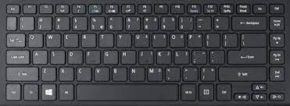
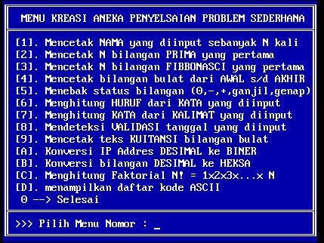
■ TERAPAN ALGORITMA : KREASI APLIKASI PROBLEM
PROBLEM
Judul : Memahami Kompetensi Domain Problem
Input : Kasus Problem
Proses : Pengulangan & Komputasi IPO
Output : Solusi Problem
Visualisasi : MENU PROBLEM
Media Layar/Screen
Komunikasi
INPUT
…
Proses
PROBLEM
…
Komunikasi OUTPUT
…

Slide 10
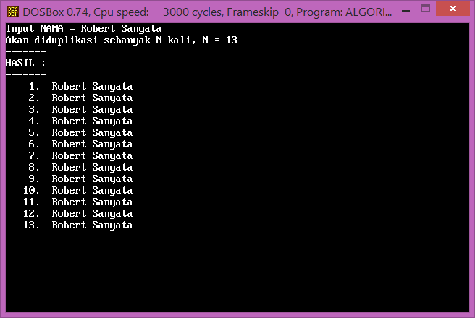
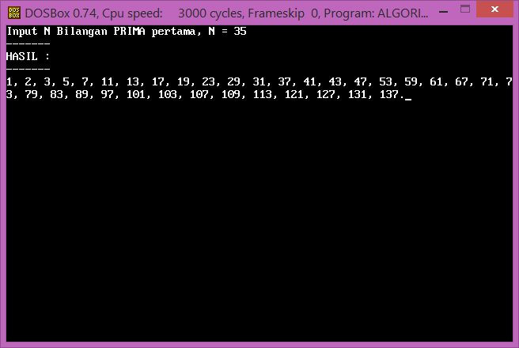
■ TERAPAN ALGORITMA : KOMUNIKASI I-O
Problem-1. Mencetak NAMA sebanyak N kali
Problem-2. Mencetak N Bilangan PRIMA yang pertama

Slide 11
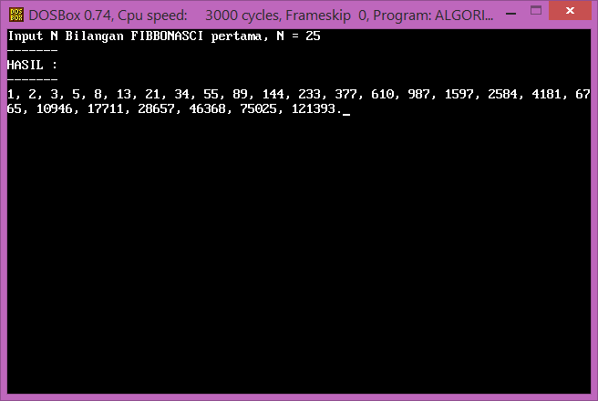
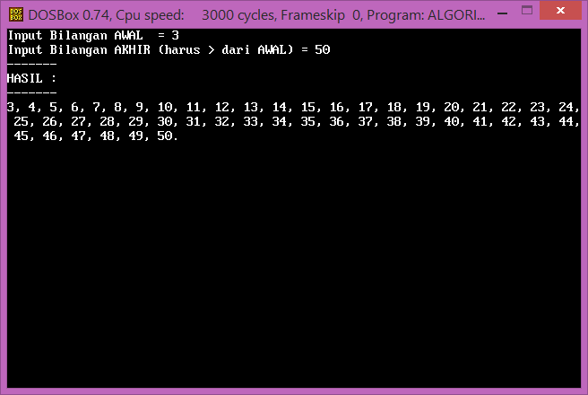
■ TERAPAN ALGORITMA : KOMUNIKASI I-O
Problem-3. Mencetak N bilangan FIBBONASCI yang pertama
Problem-4. Mencetak bilangan bulat/integer dari AWAL s/d AKHIR

Slide 12
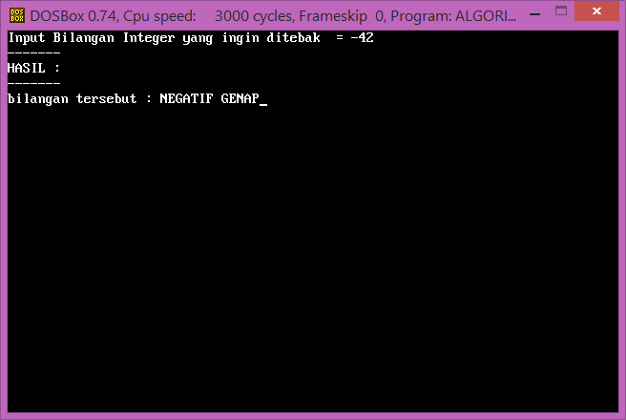
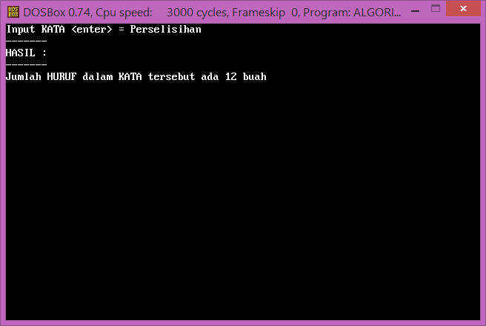
■ TERAPAN ALGORITMA : KOMUNIKASI I-O
Problem-5. Mencetak status bilangan
Problem-6. Menghtitung HURUF dari KATA

Slide 13
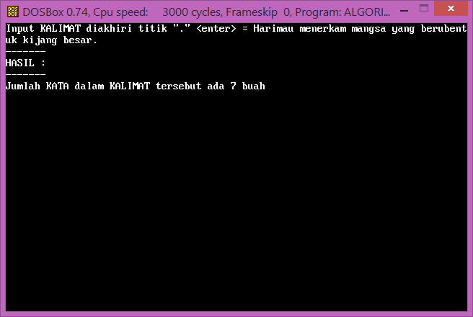
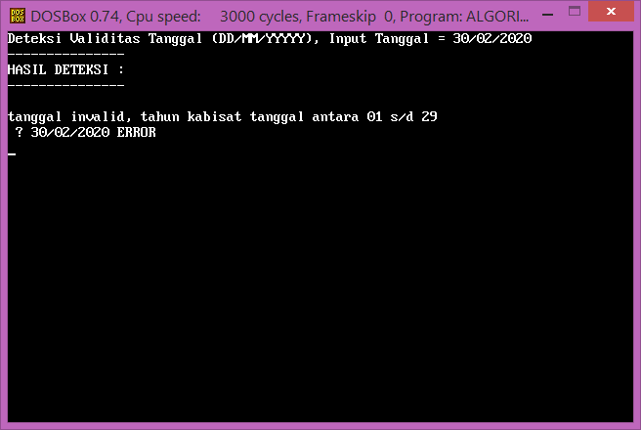
■ TERAPAN ALGORITMA : KOMUNIKASI I-O
Problem-7. Menghitung KATA dari KALIMAT
Problem-8. Validasi Tanggal

Slide 14
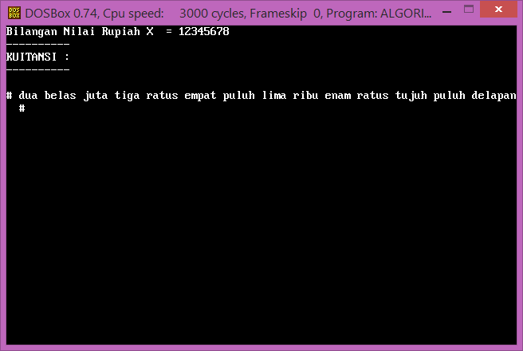
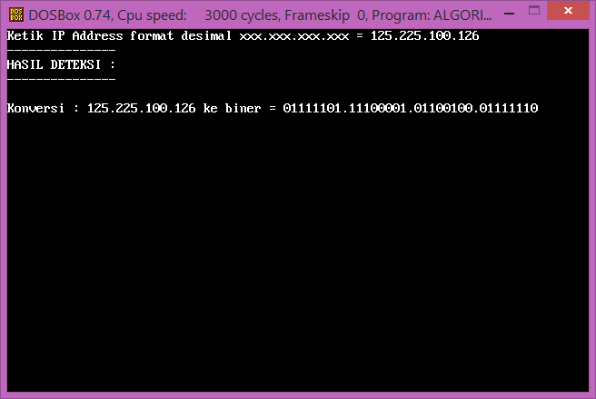
■ TERAPAN ALGORITMA : KOMUNIKASI I-O
Problem-9. Mencetak teks KUITANSI
Problem-A. Konversi bilangan DESIMAL ke BINER

Slide 15
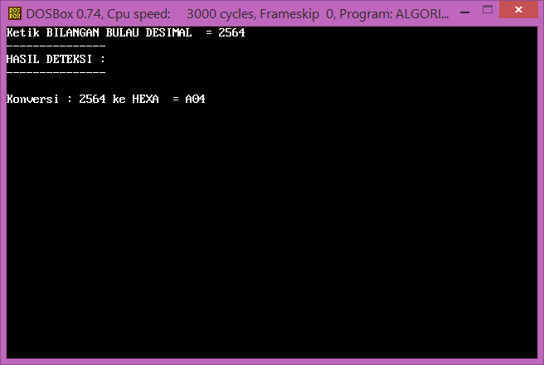
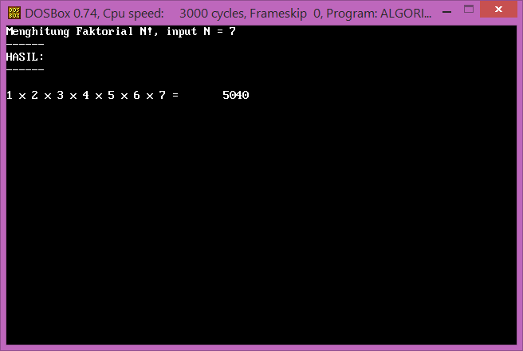
■ TERAPAN ALGORITMA : KOMUNIKASI I-O
Problem-B. Konversi bilangan DESIMAL ke HEKKSA
Problem-C. Menghitung Faktorial

Slide 16
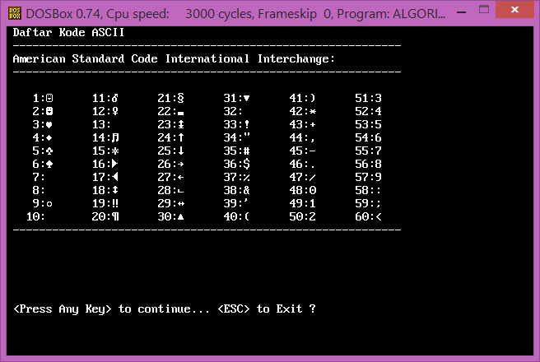
■ TERAPAN ALGORITMA : KOMUNIKASI I-O
Problem-D. Menampilkan Kode ASCII

Slide 17
■ DEMO & DISKUSI
Studi Terapan Demo Program
Nama Program : App_DP.exe
Nama Unit : U_Basic.TPU
Running : a. run DosBox b. mounting Path Drive c. run App_DP (Aplikasi untuk Kompetensi Domain Problem)
Ujicoba Mandiri
Download WAG : App_DP.exe + U_Basic.TPU (sehabis pertemuan)

Slide 18
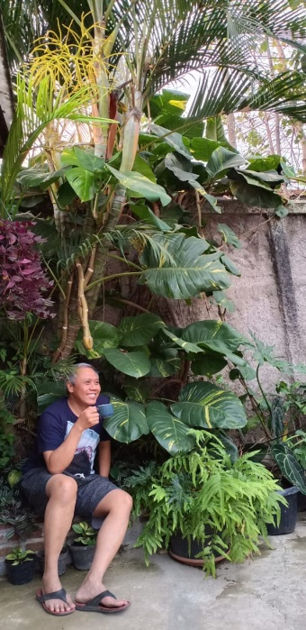
■ PENUTUP
Sekian …
TERIMA KASIH
Ngopi dulu ach …
Mohon diaktifkan Videonya
Akan Dicapture UNTUK DOKUMEN FOTO
2 x : Gaya Resmi + Gaya BEBAS

Slide 19
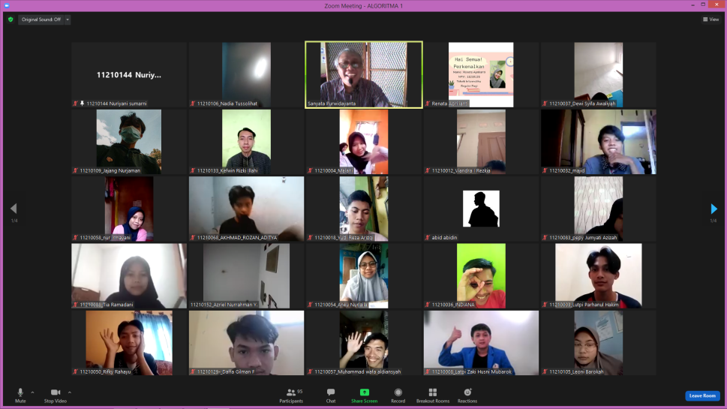
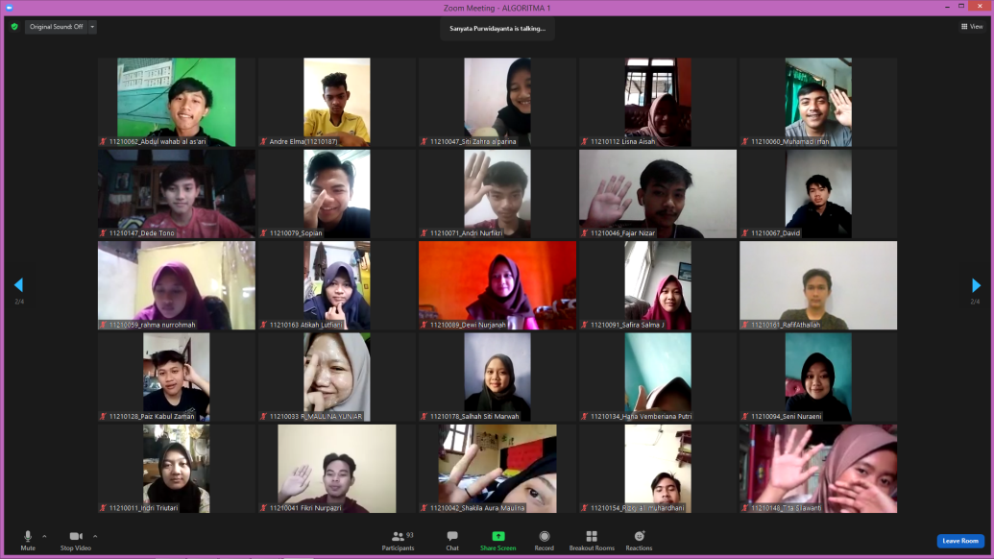
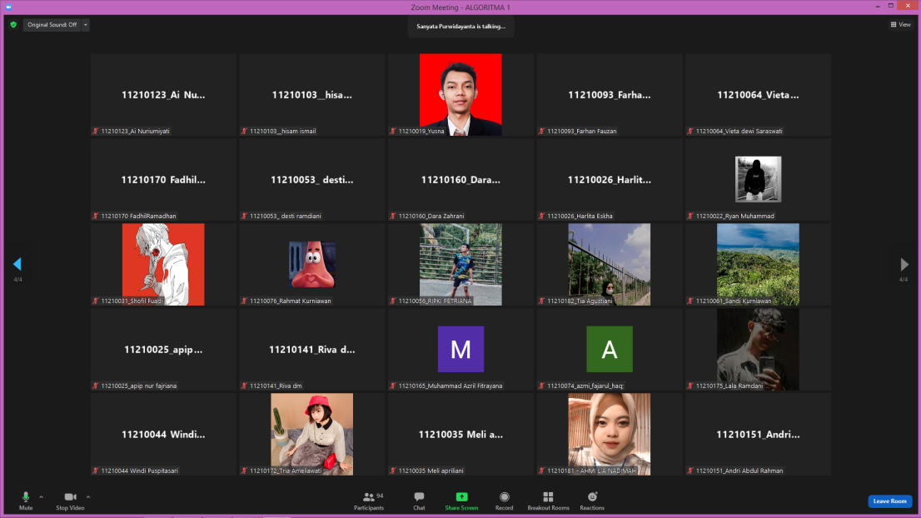
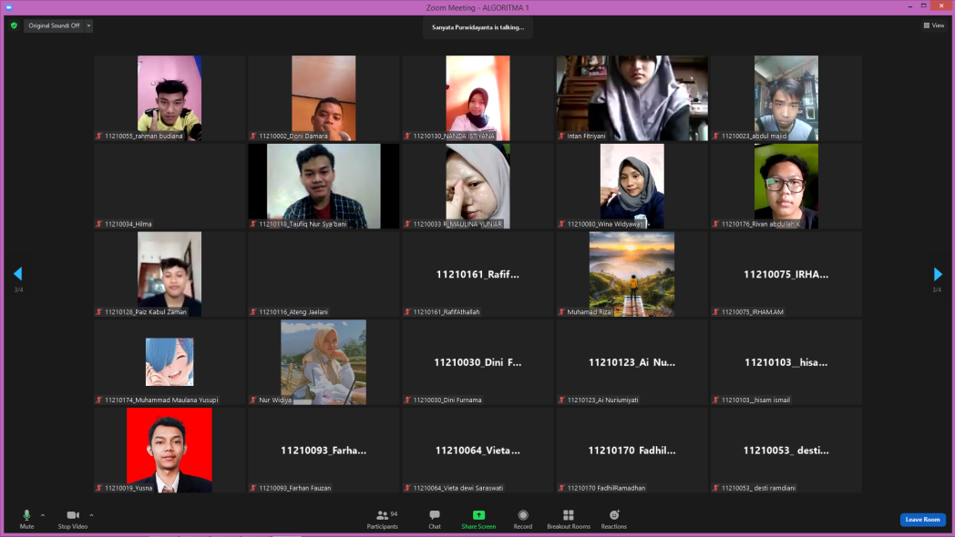
DOKUMEN Foto

